Slide 1

العين

Slide 2

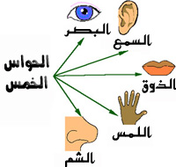
لنتذكر معاً ما تعلمناه سابقاً
عدد الحواسَ الخمسةَ

Slide 3

لنتذكر معا ما تعلمناه سابقاً
عدد أعضاء الحواس

Slide 4

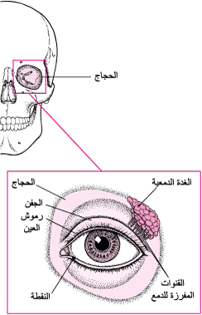
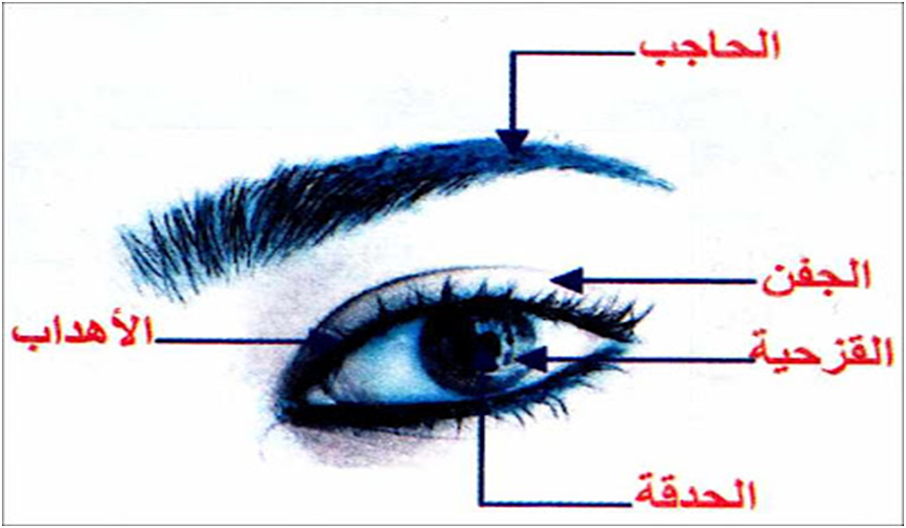
العينُ هي عضوُ الرؤيةِ
سنتعرفُ معاً على أقسامِ العينِ بشكلٍ واضحٍ
أولاً
الأعضاءُ الملحقةُ بالعينِ
الحاجبان
الجفنان والأهداب
الغدتان الدمعيتان
العضلاتُ المحركةُ للعينِ

Slide 5
وظائف الأعضاء الملحقة للعين
الحاجبان : يحميانِ العينَ من العرق
الجِفنانِ والأهدابِ : حمايةُ العينِ من الاجسامِ الغربيةِ وأشعةِ الشمسِ
الغُدتانِ الدمعيتانِ :تفرزانِ الدمعَ الذي يرطبُ العينَ ويسهلَ عملَ الاجفانِ
العضلاتُ المحركةُ : تحريكُ كرةَ العين

Slide 6

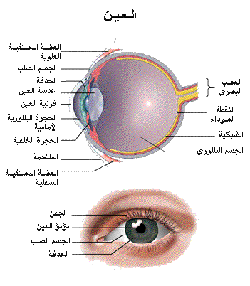
العينُ هي عضوُ الرؤيةِ
سنتعرف معاً على أقسام العين بشكلٍ واضحٍ
  ثانياً
  كرةُ العينِ
  تتألفُ من
1- طبقاتُ جدارِ العينِ
2- الأوساطُ الشفافةُ

Slide 7
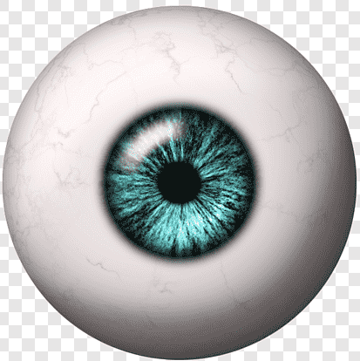
طبقاتُ جدارِ العينِ
1- البيضاءُ (الصلبةُ) : تحمي العينَ
2- المشيميةُ :تُشكل في الامامِ قرصاً ملوناً يدعى القزحيةَ , يعطي لونَ العينِ . في وسط القزحيةِ فتحةٌ تسمى الحدقة من خلالها يمرُ الضوءُ
3- الشبكيةُ : تستقبلُ الضوءَ ويخرجُ منها العصبُ البصريُ

Slide 8

الأوساطُ الشفافةُ
1- القرنية
2- السائلُ المائيُ
3- الجسمُ البلوريُ
4- السائلُ الزجاجيُ

Slide 9
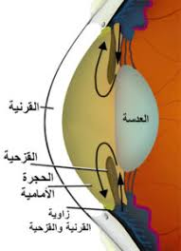
الأوساط الشفافة
يوجدُ بين الشبكيةِ والمشيمةِ جسمٌ شفافٌ مرنٌ يشبهُ العدسةَ له دورٌ كبيرٌ بوضوحِ الرؤيةِ يسمى (الجسم البلوري )
يملأ جوفَ العينِ من الداخلِ سائلٌ لزجٌ يسمى السائلَ الزجاجيَ

Slide 10


